Slide 1

QR航班培训

Slide 2
卡塔尔航空
QATAR AIRWAYS

Slide 3
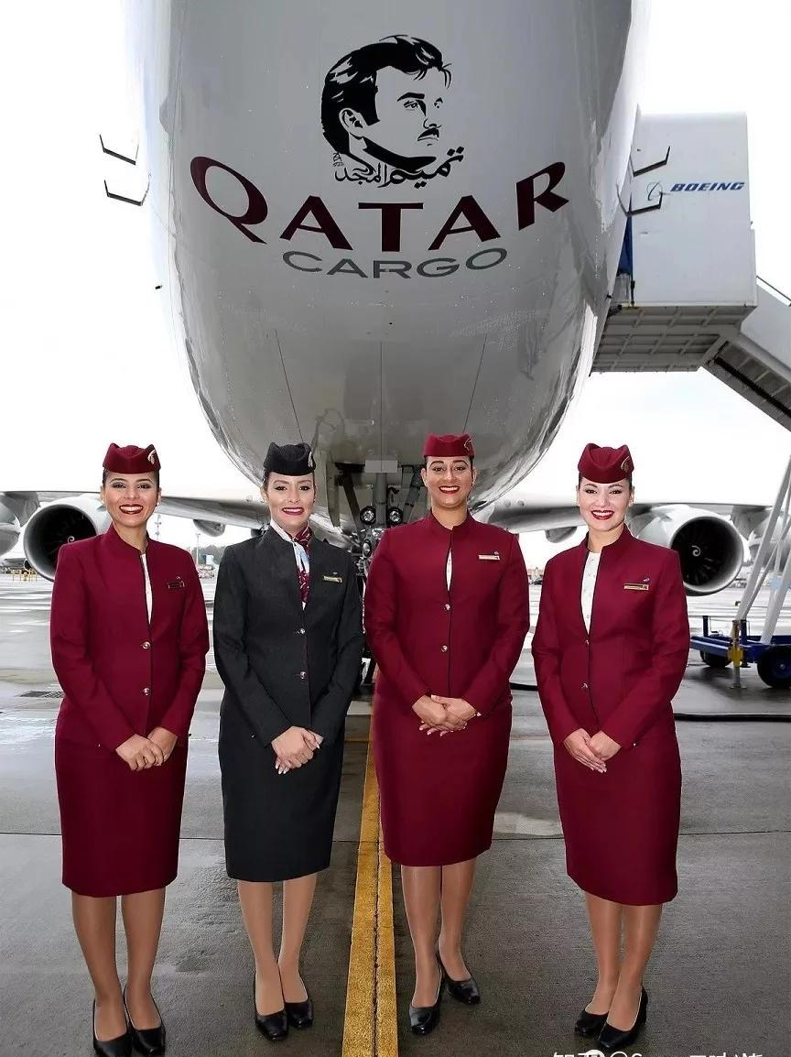
广 州 站 概 况
属于:寰宇一家联盟（ONE WORLD ALLIANCE）
航空二字代码：QR
票头：157
QR874执飞多哈（DOH）- 广州（CAN）
QR875执飞广州（CAN） - 多哈（DOH）
值机柜台：起飞前4小时开始办理，开放办理3小时。

Slide 4
寰宇一家联盟
ONE WORLD ALLIANCE

Slide 5

概 况
正式成员目前共13家，连其附属成员共16家：美国航空公司、英国航空公司、国泰航空公司、芬兰航空公司、西班牙国家航空公司、日本航空、智利国家航空公司、澳洲航空公司、约旦皇家航空公司、西伯利亚航空公司、墨西哥航空、卡塔尔航空公司、马来西亚航空、全美航空、巴西天马航空、斯里兰卡航空。

Slide 6
培训目录
CONTENTS
1
航前
2
值机
3
航后
4
到达出发391

Slide 7
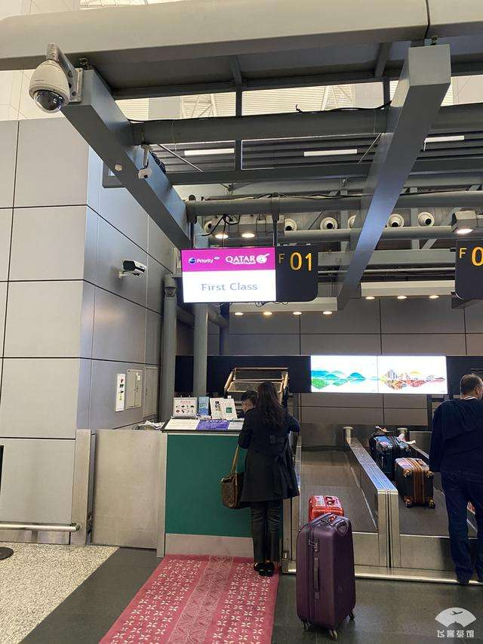
一 航 前
1
航前系统准备
2
航前柜台准备
3
柜台分布，打航显
4
隔离带的摆放

Slide 8
1.1 航前系统准备
1.1.1 航前系统订座信息预设
1、WCHR/INF/Pregnant/INAD/DEPU/BLAND/DEAF PAX等特殊旅客需提前安排好位置，尽量安排靠前靠近机组的位置。
2、提前安排好团队旅客的位置。如有link在一起的旅客也需要提前安排好位置。若有特殊原因未能安排一同出行的旅客坐在一起，需要加COMMENT提醒柜台知会旅客。
3、PLAT/GOLD/SILV等经济舱常旅客，需提前安排靠前排的位置。
4、所有紧急出口位，婴儿位、第一排和最后一排需要锁起来，如航班有VIP,UM,WCHR,INFT等，要优先安排好座位。WCH旅客安排在离舱门较近的过道位，INFT旅客安排在inft位，如旅客订了非INF位，应当预留足够的INFT位(把INFT位 P 起来),并加COMMNET(NEXT TIME)提醒柜台同事换INFT位。团队旅客，同一PNR 的旅客，带儿童、婴儿的旅客，都要提前安排好在一起的座位。

Slide 9
1.1.3 打印航前单据给代办留底
准备单层打印纸，小信封。
流程：ALT+F 进入航班，输入航班号和日期（当天日期+2，如当天1号，则航前航班为3号）进入航班后，按F4(CUSTOMER LIST) -> SELECT LIST：1 -> F2。
1.1.2 开航前会
提前进入当天办理航班查询航班订座情况，旅客特服情况（如有特殊的话看是否加有comment，没有的话加上，并提前预留位置），把查得的数据记下来作为开会的材料。航班开始前二十分钟集中大家开会，把查询的数据通报各岗位（有特殊的话告诉大家旅客座位号，让大家看清comment），并且提醒大家查询签证的注意事项，最后宣讲室里最近的通知。
打单内容：
1、电子票：ETK -- ETK ALL
2、COMMENT： SPECIAL REQUIREMENT(SR)
3、特殊餐食： SPECIAL MEALS REQUEST(MLS)
4、员工：STAFF CUSTOMER(STF)
5、婴儿：INF
6、轮椅：WCH
7、中转：INCARRIAGE FLIGHT(IC)
8、转机：ONCARRIAGE FLIGHT(OC)
将打印好的航前单据，用小信封装好，写上日期

Slide 10
1.2 航前柜台准备
依次打开电脑，登机牌打印机，行李牌打印机，并检查设备是否已联网
打开电子称，检查称是否准确（可利用行李框标准：2.5KGS）
2
3
拿物资(头等公务经济舱登机牌，行李卷，易碎，逾重单，休息卡，优先条，荧光笔，免责单)
1
4
摆好柜台上的锂电池牌

Slide 11
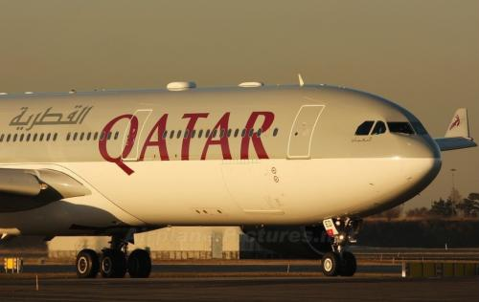
1.3 柜台分布，打航显
飞A380时柜台标准使用11个
1-10号为办理柜台
11号为值班51柜台
QR的收费柜台统一在F19
1号柜台为头等舱，2- 3号为公务舱、4号金银卡、5-7经济舱、8是网值、9- 10为团队。
飞777时柜台标准使用9个
1-2柜台是公务舱、3号金银卡、4号为网值、5-7为经济舱、8号为团队、9号为51值班柜台。
代办柜台可以在后边加一个，有柜台调整询问当班51。打航显要注意每个航显图片对应的英文和版本，航显打完有时会乱，打完一定要重新点进去看并去大航显屏看看有没有变。

Slide 12
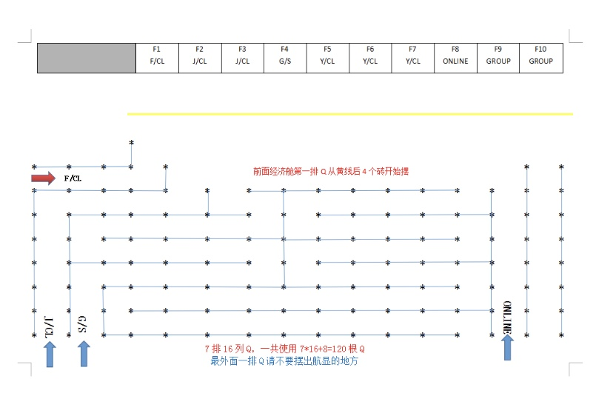
1.4 隔离带的摆放
我们的Q型从1号柜台依次过来是头等、公务、金银卡、经济舱、网值、mco缓冲区。
其中金银卡和经济舱都为s型摆放。
相应的隔离带都有站立式提示牌作为提醒，一定要摆放在对应的隔离带入口，以免旅客排错队伍。

Slide 13
二 值 机

Slide 14
二 值 机
2.1
2.1.1.2
旅客收运操作
休息卡发放标准
2.1.1.1
2.1.2
头等舱、公务舱、
常旅客卡
座位发放

Slide 15

2.1 旅客收运操作
QR使用的是AMADUES系统
注意事项:
由于中东旅客大多为穆斯林信仰，具有较强的阶级观念。例如:头等舱旅客不允许头等舱柜台有其他低于其舱位的旅客办理。
同样中东旅客相对比较封建，男女等级观念同样严重，女性多数要带头巾面纱，包裹严实，不露面。
例如:一位女性已婚妇女单独乘坐飞机，送行的丈夫会要求值机员安排位置时不能安排在男性隔壁。
中东旅客的英语能力也相对有限，容易导致沟通不畅通。主要体现在行李安全问题上，安扣率比较高。

Slide 16
2.1.1.1 头等舱、公务舱、常旅客卡
头等舱（A、F）旅客行李按客票公斤数，单件不超32kgs，托运行李挂头等舱优先条,手提行李挂头等舱手提行李条，发放头等舱休息卡，头等舱卡套。
头等舱
公务舱（C、D、I、J、Z）旅客行李按客票公斤数，单件不超32kgs，托运行李挂公务舱优先条,手提行李挂公务舱手提行李条，发放公务舱休息卡，公务舱卡套。
公务舱
常旅客卡
休息室使用为旅客自己+携带两人，额外免费行李25KGS或2PCS
PLATINUM（PLAT)白金卡
休息室使用为旅客自己+携带一人，额外免费行李20KGS或1PC
GOLD金卡
SILVER(SILV)银卡
休息室使用为旅客自己，额外免费行李15KGS或1PC
BURGUNDY(BURG)红卡
没有休息卡，没有额外免费行李

Slide 17
2.1.1.1 头等舱、公务舱、常旅客卡
常旅客卡（寰宇一家）
休息室使用为旅客自己+携带两人，额外免费行李20KGS或1PC
EMERALD(EMER)祖母绿
休息室使用为旅客自己+携带一人，额外免费行李15KGS或1PC
SAPPHIRE(SAPH)蓝宝石
RUBY红宝石
没有休息卡，没有额外免费行李

Slide 18

2.1.1.2 休息卡发放标准
普通旅客，不发放休息卡（如有常旅客卡按等级发放），无多免费行李额（如有常旅客卡则按常旅客卡等级免行李额）。公务舱旅客，发放休息卡，无多免费行李额（如有常旅客卡则按常旅客卡等级免行李额）。头等舱旅客，发放头等舱休息卡，无多免费行李额（如有常旅客卡则按常旅客卡等级免行李额）

Slide 19
2.1.1.2 休息卡发放标准
卡塔尔航空常旅客卡
寰宇一家常旅客卡
BURGUNDY卡
EMERALD卡
不发放休息卡
发放休息卡
SILV卡
发放休息卡
SAPPHINE卡
发放休息卡
GOLD卡
发放休息卡
RUBY卡
PLATINUM卡
不发放休息卡
发放休息卡

Slide 20
2.1.2 座位发放
为确保飞行安全，提高服务质量，规定在飞机上实行旅客对号入座的办法。
在符合飞机载重平衡要求的前提下，尽量按旅客提出的要求安排座位；安排重要旅客在最前排的座位，或按旅客要求安排；安排需特殊服务的旅客在靠近客舱乘务员的座位或靠近舱口座位就坐，或按旅客要求安排（但不是在舱口或紧急出口处）；团体旅客，同一家庭成员或需互相照顾的旅客，如病人及其陪伴人员等，应尽量安排在一起；不同政治态度或不同宗教信仰的旅客，不要安排在一起；公安押解的犯人，需将座位安排在航班最后一排座位。
飞机紧急出口的安排原则(下列旅客不能安排在紧急出口处)：
1、旅客不具备良好的普通话、外语理解能力和表达能力；
2、旅客需要照顾小孩；
3、遣返旅客、在押犯人及其押解的人员，无成人陪伴儿童；
4、病残弱、聋哑旅客、孕妇、盲人。
现在卡塔尔客舱靠前的位置需要收费，如有旅客需要需向旅客解释好。

Slide 21
二 值 机
2.1.7
遣送、遣返
2.1.6
2.1.4
2.1.5
宠物
无陪
轮椅旅客
2.1.3
孕妇

Slide 22
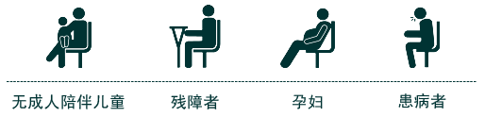
2.1.3 孕妇
孕妇旅客以怀孕周数分为：
一、1-28周+，无需登机证明文件，接收旅客时确认孕妇精神身体情况，知会51和代办，加特服备注直接接收。
二、29周~32周+(1胎)，需要正规医院登机证明，不需要QR医务开的登机证明，接收旅客时确认孕妇精神身体情况，知会51和代办确认登机文件，加孕妇特服并备注，代办同意方可接收。
三、29周~32周+(多胎)，需要正规医院登机证明，并需要QR医务开的登机证明，接收旅客时确认孕妇精神身体情况，知会51和代办确认登机文件，加孕妇特服并备注，代办同意方可接收。
四、33周~35周+(1胎)，需要正规医院登机证明，并需要QR医务开的登机证明，接收旅客时确认孕妇精神身体情况，知会51和代办确认登机文件，加孕妇特服并备注，代办同意方可接收。
五、33周~35周+(多胎)不接收。无论1胎或多胎从36周开始都不可以接收，知会51和代办。
孕妇特服备注：COMMENT(例如：26 WEEKS PREGNANT 优先级选LIST ONLY) SERVICE: 第一栏填PREG，第二栏备注怀孕周数（例如：26 WEEKS PREGNANT)

Slide 23
2.1.4 无陪
无陪旅客按年龄分为：
一、05-11岁无陪儿童，不接收与其它航司联运服务，接收旅客时通知QR代办填写QR无陪服务表（如旅客提前准备则交给代办检查留底），机场无陪服务表，特服加UMNR备注例如08 YESRS PLS MAAS。
二、12-15岁需要无陪特服的青少年，不接收与其它航司联运服务，接收旅客时通知QR代办填写QR无陪服务表（如旅客提前准备则交代给办检查留底），机场无陪服务表，特服分两次加YNGP MAAS 两个并在后面备注例如MAAS-YNGP 13YEARS。（以上两种无陪旅客公务舱安排在第一排走廊位，经济舱安排最后一排机舱左手边走廊位，行李和手提行李都要挂上UM条，行李走超大，另外跟送行家长约定时间，通知服务室出来带旅客到机口，并将需要上机的无陪单和机场服务单交接给服务室同事）
三、12-15岁不需要无陪儿童特服的青少年，正常接收旅客，特服加YNGP并备注例如YNGP 13YEARS。位置可按旅客要求。
PS:小于5岁不可申请无陪儿童服务

Slide 24
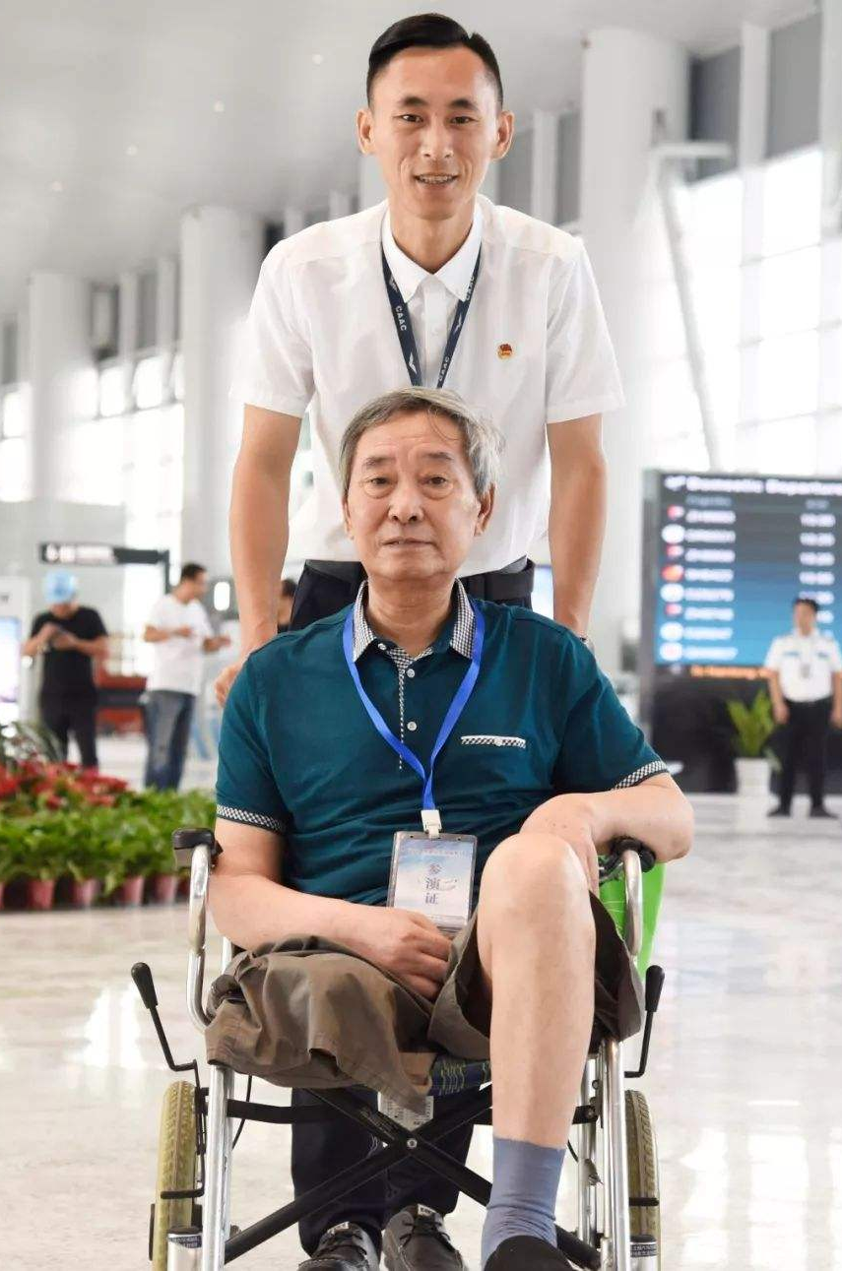
2.1.5 轮椅旅客
轮椅旅客按需求等级分为：
一、WCHR(轮椅到机口)，接收旅客时确认旅客精神身体状况，知会51和代办确认，填写轮椅服务单，通知服务室带旅客并与其交接轮椅服务单，安排在前排、靠近过道、靠近空乘的位置。
二、WCHS(轮椅需要升降台)，接收旅客时确认旅客精神身体情况，知会51和代办确认，填写轮椅服务单，通知服务室带旅客并与其交接轮椅服务单，安排在中段、靠近过道、方便使用升降台、靠近空乘的位置。
三、WCHC(轮椅到客舱座位)，接收旅客时确认旅客精神身体情况，知会51和代办确认，填写轮椅服务单，通知服务室带旅客并与其交接轮椅服务单，安排在前排，靠近过道，靠近空乘的位置。
如果系统里旅客没有SERVICE备注，我们需要按旅客轮椅服务等级在系统SERVICE中加上（WCHR或WCHS或WCHC）。

Slide 25
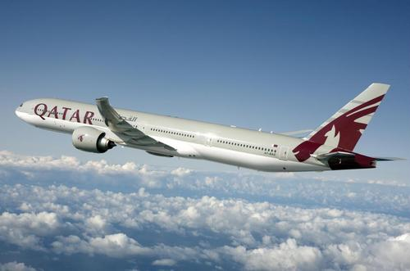
二 值 机
2.1.6 宠物
接收宠物时知会51和代办，检查宠物的出入境检疫证明，宠物年龄限制，宠物箱的外包装和水。特服有AVIH，AVIM，AVIL三个尺寸标准，按不同标准收费不同，要与代办确认清楚。注意订座里的特服不要随意删改，因为值机权限不能加AVI特服。
2.1.7 遣送、遣返
接收此类旅客时，知会51和代办，由51添加好各类备注信息，代办同意方可接收。位置安排在经济客舱最后一排靠窗，在订座不满的情况下不安排其它旅客坐其旁，在满座的情况下不可安排小孩或女士坐其旁。

Slide 26
二 值 机
2.2.2
MCO打包标准和收运操作
2.2.1
2.2.3
行李收运标准
特殊行李

Slide 27
2.2.1 行李收运标准
经济舱旅客可携带一件不超过7kgs的手提行李登机；公务舱旅客可携带两件总重不超14kgs的手提行李登机。在柜台时要礼貌告知旅客哪些东西不可随身携带登机。
托运行李长宽高总和不超过3米，打包须符合接收标准（每件托运行李的外包装必须是硬包装，形状必须是有棱角的长方体或正方体）。
按公斤数托运的行李单件不能超过32kgs；按pcs计算托运的行李，单件不能超过23kgs（经济舱）或者32kgs（公务舱或头等舱）。
多件行李不能捆绑成一件行李托运。行李分拣系统不能识别两件并排的行李，因此不要将两件或以上的行李同时放在称重输送机上办理值机手续。
对于不规则的行李，如软包或有软带的行李等，需要放在行李筐里，否则可能对行李或分拣系统造成严重损坏。
不要将超重（大于50公斤）、超大（尺寸大于90X50X75）的行李送上分拣系统。
如果行李上贴有其他行李标签，须将其撕掉，否则将影响系统正常识别。

Slide 28
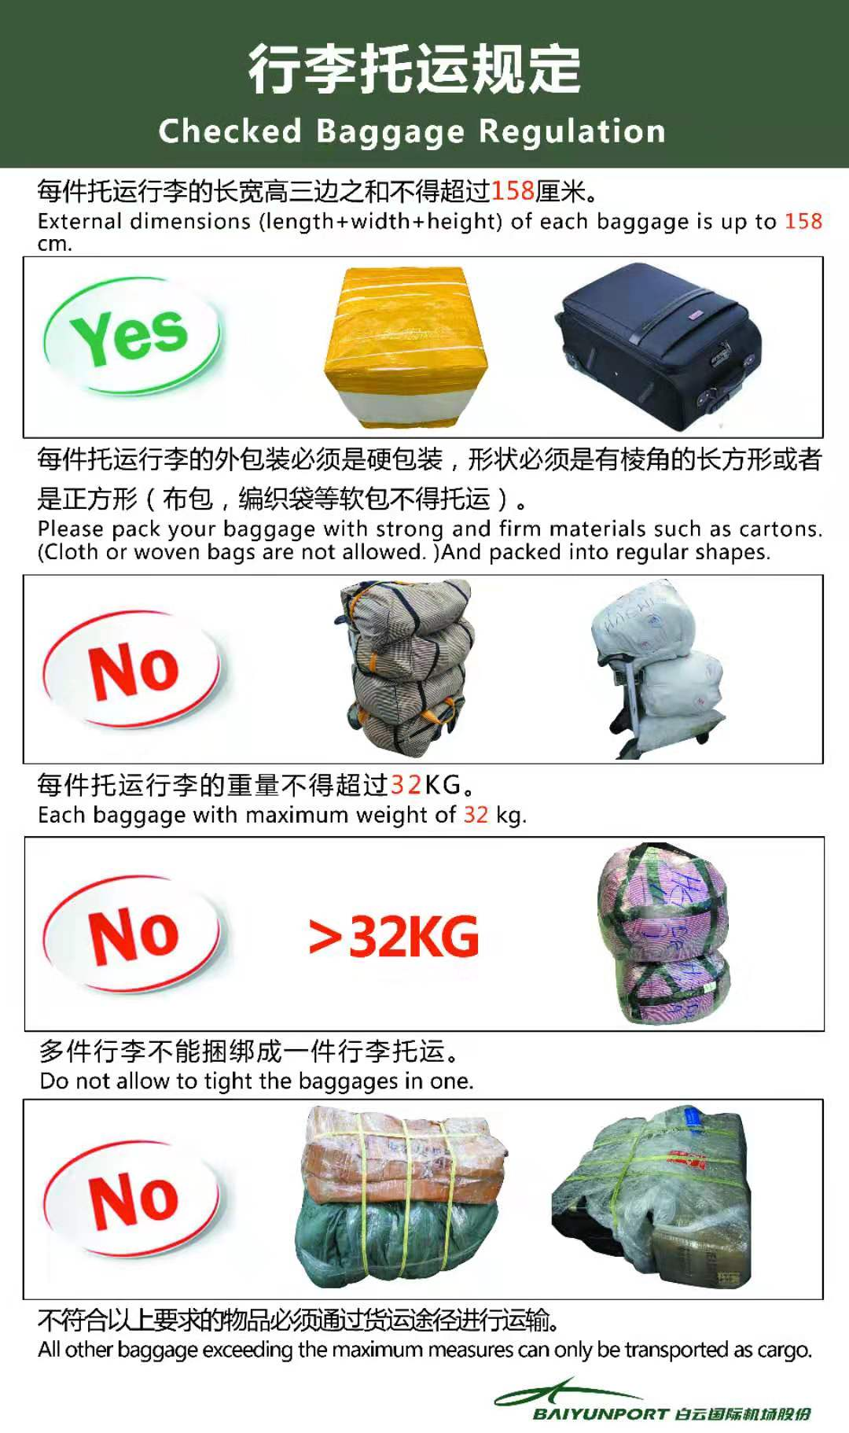
2.2.2 MCO打包标准和收运操作
打包标准为：每件托运行李的长宽高三边之和不得超过158cm，每件托运行李的外包装必须是硬包装，形状必须是有棱角的长方体或者是正方体（布包，编织袋等软包不得托运），单件行李不能超过32kgs。

Slide 29
2.2.2 MCO打包标准和收运操作
接收MCO旅客行李时核对清楚申报单上的件数、航班号、护照号、日期。
如遇系统没有旅客MCO信息，礼貌询问旅客是否有MCO客票，知会51和代办核实此MCO客票是否有效，完成后在系统中为旅客添加MCO信息。首先加service信息(例如BULK TTL120KGS0PC),打开TKT选项找到EMD选项，进入后输入旅客MCO客票上的EMD号码。Enter后一定要核对清楚旅客信息，公斤数，选中第一段航程连上。重复以上步骤连第二段航程。
如旅客需要增加或减少MCO托运数量，在系统我们可以连MCO号码进去，同理旅客假如有多个有效MCO号码在系统分开件数，可以选择解开旅客不运件数。假如超出件数或拆不开件数，只能告知旅客放弃办理，放弃额度或先去联系票务改额度。
PS:一切关于MCO票的问题都要提前知会51和代办再进行操作。

Slide 30
2.2.3 特殊行李
一、运动枪支及弹药收运操作规程
根据航服公司《危险品运输管理规定》，运动枪支及弹药出港收运程序如下：
1.当需托运枪支及弹药的旅客及安保护送人员到达值机柜台后，值机员需通知航班值班人员及航空公司代办。
2.办理收运手续前，需查验旅客出示的的枪支及弹药运输许可证，并询问航空公司的收运意见。
3.经航空公司同意收运后，检查行李外部包装是否符合运输标准。对行李进行秤重，打印行李牌，为托运行李粘贴标签。根据航空公司要求拴挂或粘贴武器标签，按照危险品规定运输。
4.填写航班危险品交接单。指引旅客及安保护送人员将运动枪支及弹药送至国际超大柜台。
5.将其中一份危险品交接单给予安检。值机员与地勤行李交接时，需在行李交接单备注栏备注相应情况，将相关信息报载。

Slide 31
2.2.3 特殊行李
二、客舱占座行李
1. 客舱占座行李是指通常不适合装载在飞机货舱内的行李。这些行李可能包括：乐器、艺术作品、电子设备、外交信函及行李、贵重行李。承运航空公司的政策将决定是否接受客舱占位行李。如果不接受，可将其作为托运行李（如果其包装符合要求）。将额外占座信息通过人工或者电子方式传达配载与地勤。（包括超规、超重及特殊行李的报载）
2. 正常接收，一般情况下只出一张登机牌，如出两张，通知51和代办。
三、体育器材
一般情况下， 体育器材将视为单件托运行李。按正常行李标准托运，不需要额外收费。如有必要按特殊操作程序进行操作、使用免责标签、通过人工或者电子的方式将信息传达至配载与地勤。

Slide 32
2.2.3 特殊行李
四、轮椅和移动辅助设备
需要预先通知承运航空公司并获得批准后才能接收该项物品。
按照承运航空公司政策要求为其收运轮椅/移动辅助设备，并将信息传达至配载控制室与地勤装卸部门。
电动轮椅通知航空公司安全员检查符合安全收运标准后托运。

Slide 33
二 值 机
2.4
纸质逾重单和fim使用
2.3
2.5
员工票收运标准
航班减人操作

Slide 34
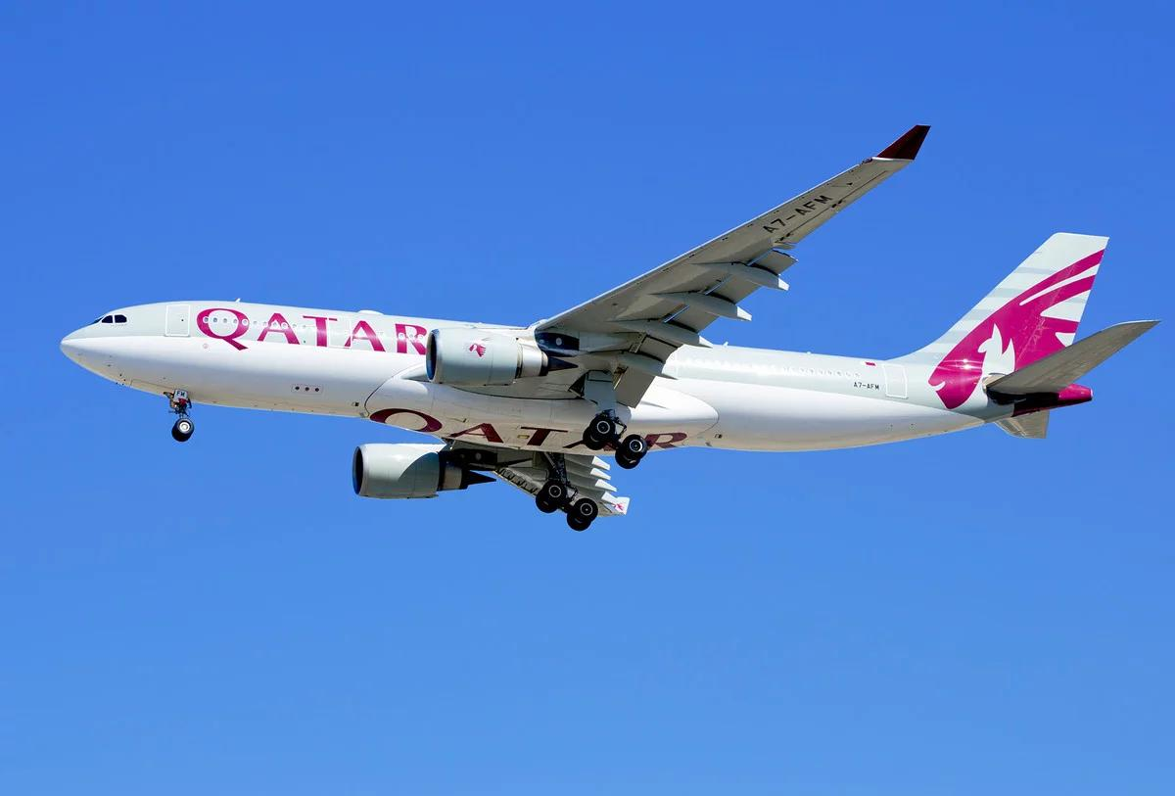
2.3 员工票收运标准
员工票（R、U）
知会51和代办，代办同意方可接收，检查旅客穿着是否符合标准，检查旅客证件，签证。员工票不能累计里程，如系统里有旅客里程卡，需在系统里删除旅客里程卡，不能发放休息卡，不享受额外免费行李。如执飞机型为A380，经济舱员工票不可发放上层位置。
员工穿着标准
不可穿牛仔装、紧身裤/裙，短裙、低胸上衣、吊带上衣/吊带裙、露脐装、透视装、背心、短裤、男士无领T-shirt、工装裤/大口袋裤、田径服、运动装、戴帽子、橡胶鞋、塑料鞋，凉鞋、人字拖鞋。

Slide 35
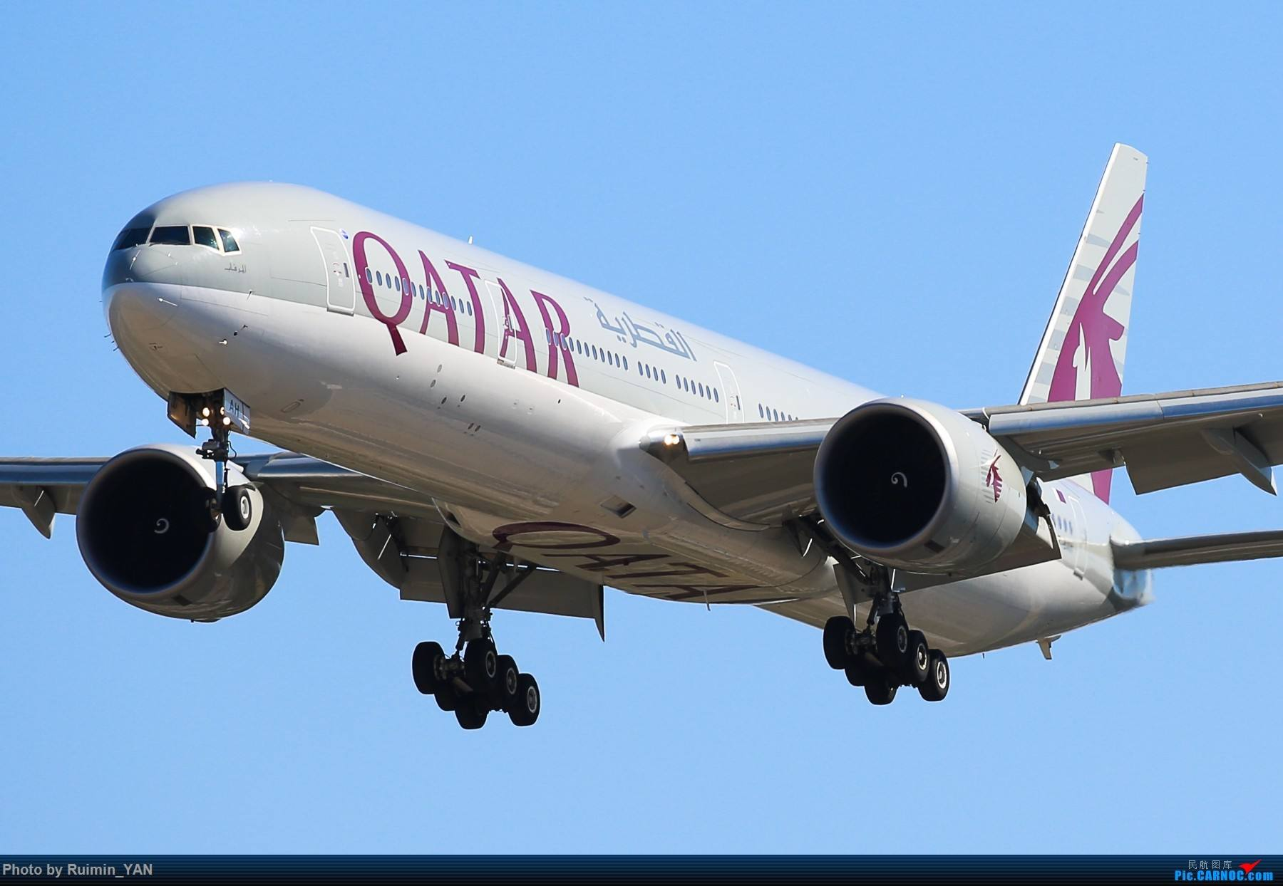
2.4 纸质逾重单和fim使用
纸质逾重单是由于逾重收费柜台无法将收费的信息录入系统所手写的收费票据，旅客交完费拿回此单据，在系统中输入收据上的EMD号码，便可消除系统中的逾重未收费信息。我们留最后一联给旅客，其余联我们留下留底。柜台结束后交予票联岗。
FIM指的是纸质客票，由其他航空公司开给旅客跨航司使用的纸质客票，代替电子订单。需要代办 GO SHOW，并做订座信息加备注，注明所有航段的FIM均在始发站收取。柜台结束后交予票联岗。
2.5 航班减人操作
提取旅客选CANCEL ACCEPT选项，在第一Confirmed项中选Not accepted，在第二Confirmed项中选Not Travelling

Slide 36
2.5 航班减人操作
根据航空公司要求，减旅客要在系统备注原因(得到51许可后方可减）：
对航空公司有收益的旅客：
Visa/documentation issuse(签证或者证件问题）
Late reporting(柜台迟到）
Web-checked in but did not report to airport(网上值机但没有出现）
Unruly behavior(粗暴行为）
Intoxication（喝醉酒旅客）
Held by authorities（CBCA/immigration/customs）（边防，安检或者海关原因）
Gate no show（登机口no show）

Slide 37
2.5 航班减人操作
对航空公司没有收益的旅客（QR或者外航员工）
Visa/documentation issuse(签证或者证件问题）
Dress code violation（着装不符合要求）
Late reporting(柜台迟到）
Registered but did not report to airport（已经接收但没有在柜台报道）
Registered but not accepted due flight payload（已经接收但由于飞机payload原因）
Registered but not accepted due flight full at check in closure（已经接收但航班满员在关柜台）
Excess baggage issues refused to pay（超重行李但不愿交钱）
Unruly behavior(粗暴行为）
Intoxication（喝醉酒旅客）
Held by authorities（CBCA/immigration/customs）（边防，安检或者海关原因）
Gate no show（登机口no show）

Slide 38
2.6 系统常用指令介绍
RT 订座编码
DF 计算（；-*/）
DO 航班执飞常情
DC 国家代码
DAC 机场代码
DAN 机场名
DNA 航空公司代码
PDFF/ 常旅客卡号
PDFN/ 常旅客卡名
TIFV 查TIM
TWD/TKT 查票号
EWD/EMD 查MCO号
FQC700USD/CNY 当天汇率
LL/QR875/日期 当天订座
GGAIRQRINTER 联运
TIDFT/三字代码/CS/BC 清关

Slide 39
三 航 后

Slide 40
三 航 后
3.2
3.4
结关
留底
3.1
3.3
配载、地勤报载
票联

Slide 41
三 航 后
3.1 配载，地勤报载
打电话（8295/8296）
报配载，格式如QR875，人头：成人.小孩.婴儿，行李件数/重量，有特殊行李的要提醒配载（如：RUSH，AVIH，CBBG，机口行李等），外加机组行李件数重量。
写行李交接单发给地勤，备注好机组行李和其他特殊行李属于外加行李还是含在总行李里，以免地勤搞错。
3.2 结关
1.航班要结束前十分钟去找51拿GD并且问51有无特殊，准备进去打单，找到875检疫单并且CI邮箱找到CM打印
2.在群里看51发截载图，并且最后人头发群里与51确认，无特殊就打单(四层纸)，如有中转旅客要打印中转旅客信息表结关时一起交给边防。
3.打完之后分好边防放飞的文件（两张GD和一份旅客名单），检疫结关（白色底联，打印的CM，一张写人头和签名GD和一份旅客名单），其余文件交给留底
4.去边防看人头过了多少并且发到群里。原机遣返和中转旅客并不会显示在边防系统，所以要提前计算好，人齐问放飞，放飞GD复印给留底

Slide 42
三 航 后
3.3 票联
收集好旅客所有的EBT（逾重单），FIM，和航司免责单等单据，利用航前的小信封装好，并标示对应的数量，找航司代办签名，代办会归还已签名的封面联，交到留底同事处留底。
3.4 留底
1.航班结束前查询网值是否来齐并告知51，如果没来齐51让减，减好后告诉51，51好关航班，减网值旅客使用指定的备注（WEB CHECK-IN BUT NO REPORTED TO AIRPORT COUNTER）
2.收集各个柜台的MCO单并且统计出来多少张多少件，关航班后发在群里，并找5号柜台要票联，写好后一起交给调控
3.打留底文件并且分好，留意群里行李情况
4.放好留底文件并在群里告知代办留底放在哪里

Slide 43
四 到达出发391

Slide 44
4.1 到达391
根据航班预计到达时间提前到岗准备接飞机。
做文件，准备工作
录入到达机组模板
QR航司代办会把到达航班的GD发到AY邮箱。由于时差的原因，需要找日期当天-1的GD（即当天是19AUG 则找18AUG的GD）。下载GD后，将GD里的名字、护照号、国籍、性别复制黏贴到机组模板。GD上的国籍是三字代码，要转换为二字代码。 完成文件后保存，命名为“QR874 19AUG到达机组名单”，发送到JG邮箱。
制作出发机组GD及录入当晚出发机组模板
通常今天出发的机组都是昨天到达的，所以出发机组模板我们可以直接将昨天录入到达的重命名为今天出发的日期。例如：今天是19AUG，我们就把18AUG的到达机组模板从“QR874 18AUG到达机组名单”改为“ QR875 20AUG出发机组名单”（以航班飞行计划起飞时间为准） 。然后将模板发送到JG邮箱。接着将模板里的机组名字复制黏贴到出发GD的模板上，完成文件后保存，命名为“QR875 20AUG GD”。做完GD后要与机组名单核对清楚，机组昨日到达与今日出发是否同一批人，检查GD的日期、机组人数、飞机号有无错误。

Slide 45
4.1 到达391
打印到达旅客文件
（1）打印一份到达旅客名单（四层纸）；
（2）打排查给调控（中国籍无行李的旅客的护照号码，并将坐过道位的圈出来；机型、飞机号、泊位、预计到达时间、人头、总人头、行李、特殊）；
（3）查询有没有国际转机且有行李的（如果有，询问调控是否需要其行李号码）。
接飞机、办理护照、带机组过关
签名领对讲，领取节点单。去机口。与服务室的人交接数据，与代办确定总人头，问代办拿航司的章。
飞机落地后，在机头等待代办敲门。开门后，从飞机上拿：机组护照、GD、海关申报单1式3份、机组名单（QR874和QR875都要有）。
清点护照，与乘务长交接，海关申报单要有机长签名。交接确认无误后，拿着所有文件去到达边防办理护照。给边防一张QR874机组名单、一张QR875机组名单（签名后归还我们）、GD（写人头）、旅客名单、护照。机组到达边防后将办理好的护照交还机组。
在机组出海关前结好海关：海关申报单（白色联需要海关盖章后拿回，粉色给海关留底）、旅客名单、GD（写人头）。
询问海关机组走哪条通道以后指引机组过海关，然后引导机组去A9号门坐酒店大巴。与酒店的工作人员交接后在QR群里告知代办。

Slide 46
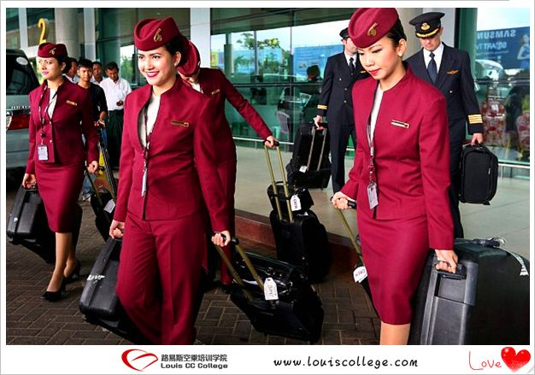
4.1 到达391
到达文件留底
调控留底：GD一份（写人头）、旅客名单一份
检疫留底：GD一份（写人头）、检疫单底联、旅客名单一份
代办留底：到达边防返还的机组名单、海关返还的盖章白色申报单、到达检疫单原件、航司的章
填写到达航班数据，签名还对讲，交节点单，在QR群告知代办留底文件放置的地方。

Slide 47
4.2 出发391
提前到机场进航班系统打印出头等、公务、金银卡旅客的名单（清Q排查旅客舱位和卡等级时使用）
去头等公务金银卡的隔离带里与旅客核对名字，指引排错队伍的旅客到正确的队伍
找51拿机组名单，海关申报单，和三份GD（并且核对GD内容是否与当晚出发机组名单一致）
拿行李卷去空闲的团队柜台或者51柜台打行李条（机组几位打几个，核对日期、航班号、目的地、人数是否正确）打前确认是否有DHC，如果有，先把DHC提出来在其名下打1/30的行李，统一的行李条里就不需要再打DHC的行李条了。
看着时间或51通知你机组到收费站，去超大柜台等机组

Slide 48
4.2 出发391
机组到了在群里发“机组到超大”。给机组贴行李条让超大记件数，DHC的行李要实名制贴条。最后和超大工作人员、地勤核对机组行李件数，并把最后的结果发在群里告知51，把多余的机组行李条号码或多余的DHC行李小牌拍照发群里让51减掉。如地勤对DHC行李有疑问的，让在场代办解释。
检查海关申报单有无机长签名，如果没有找机长签名，签好之后交到海关申报台（要在机组过海关之前交到）
过完安检和边防后告知机长乘务长登机口位置和开门的电话号码（6823）
待出发边防办理好护照后清点护照数，对数以后送护照去机上，将GD交给服务室，如有通知需要机口帮忙的，在机口协助清理头等公务舱的隔离带

Slide 49
感谢在场各位的倾听
Thank You

